Slide 1
Реализация программ подготовки бакалавров и магистров в соответствии с образовательными стандартами Университета ИТМО
Забодалова Л.А.
E-mail: zabodalova@gmail.com
Санкт-Петербург, 2017

Slide 2
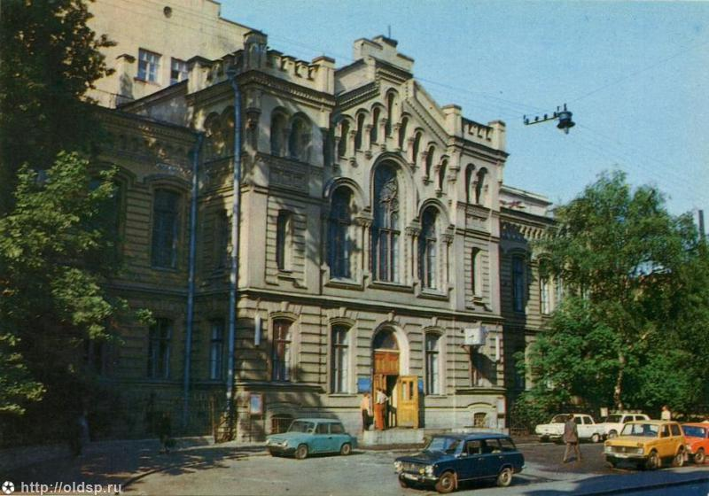
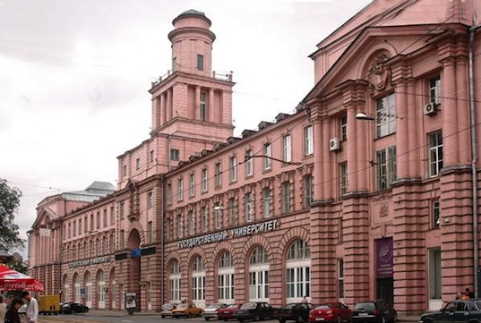
1
Санкт-Петербургский Университет низкотемпературных и пищевых технологий
1931 год основания
В 2011 году приказом Минобр РФ был реорганизован в форме присоединения к Университету ИТМО в виде подразделения - Институт холода и биотехнологий
Notes:
<номер>

Slide 3
1

Slide 4
1
Мегафакультет компьютерных технологий и управления
Мегафакультет фотоники
Мегафакультет трансляционных информационных технологий
Мегафакультет биотехнологий и низкотемпературных систем

Slide 5
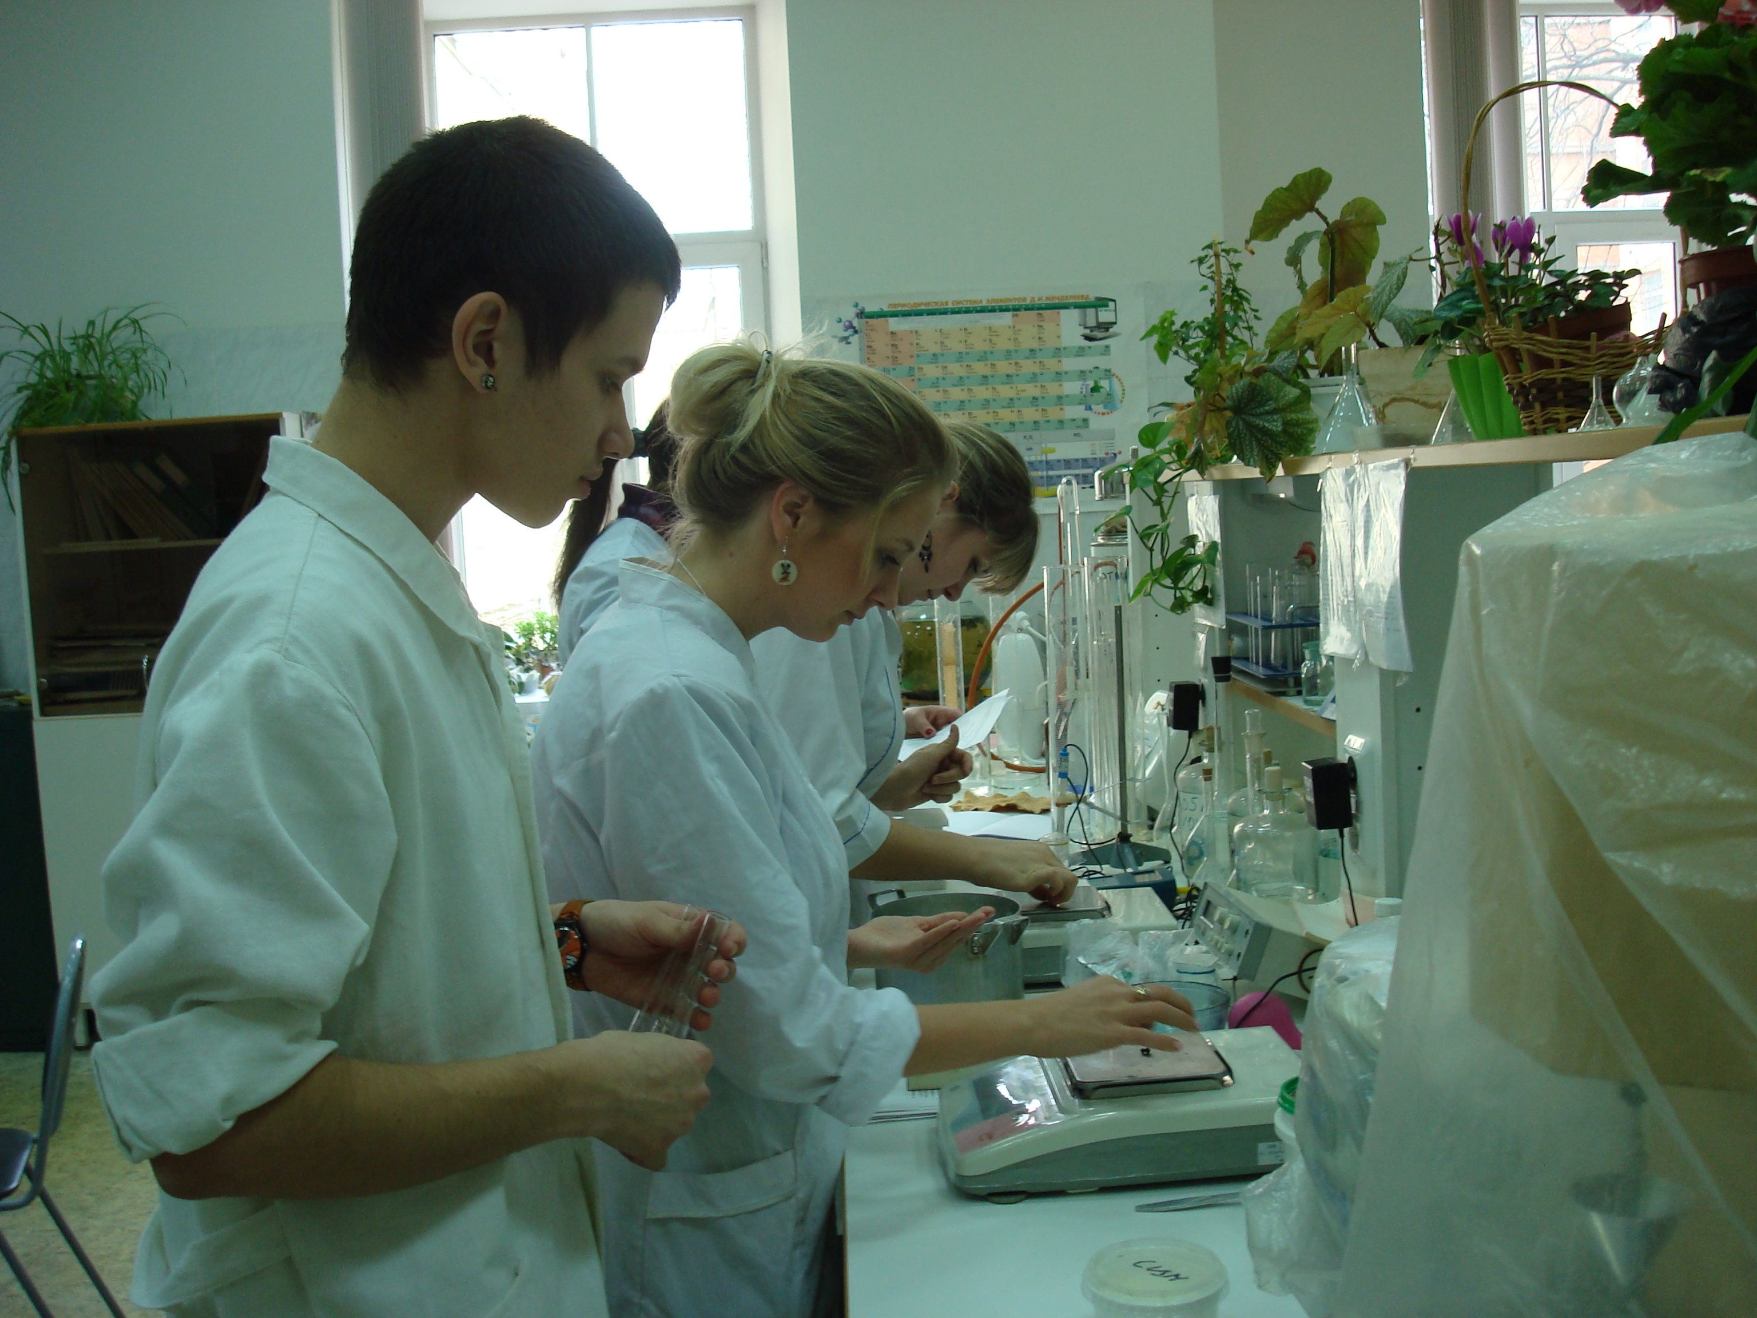
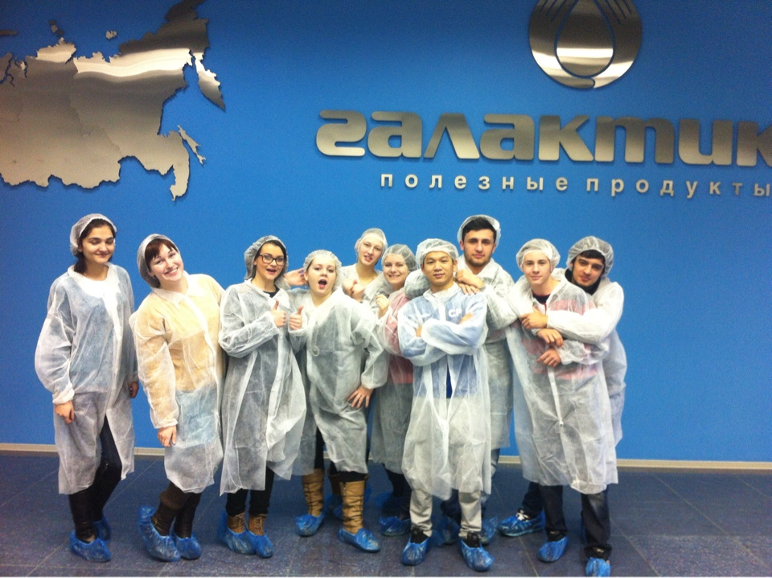
1
МФ биотехнологий и низкотемпературных систем
Факультет низкотемпературной энергетики
Факультет пищевых биотехнологий и инженерии
Химико-биологический кластер

Slide 6
Структура МФ ИТМО-БиоТех
1
1. Факультет Низкотемпературной энергетики
2. Факультет Пищевых биотехнологий и инженерии
3. Химико-биологический кластер
Холодильной техники и возобновляемой энергетики
Прикладной биотехнологии
Кафедра химии и молекулярной биологии
Пищевой биотехнологии продуктов из растительного сырья
Криогенной техники и технологий СПГ
Научно-образовательный центр
Кондиционирования воздуха
Технологии мясных, рыбных продуктов и консервирования холодом
МНЛ “Растворная химия передовых материалов и технологий”
Компьютерных систем управления в энергетике и биоиндустрии
Процессов и аппаратов пищевых производств
Электронных и термических материалов
Промышленной экологии и безопасности жизнедеятельности
Инженерного проектирования
БМК Пищевые ингредиенты
Теоретических основ тепло- и хладотехники
МНЦ Биотехнологии третьего тысячелетия
Экологии и техносферной безопасности
БМК Промышленной климатОтехники

Slide 7
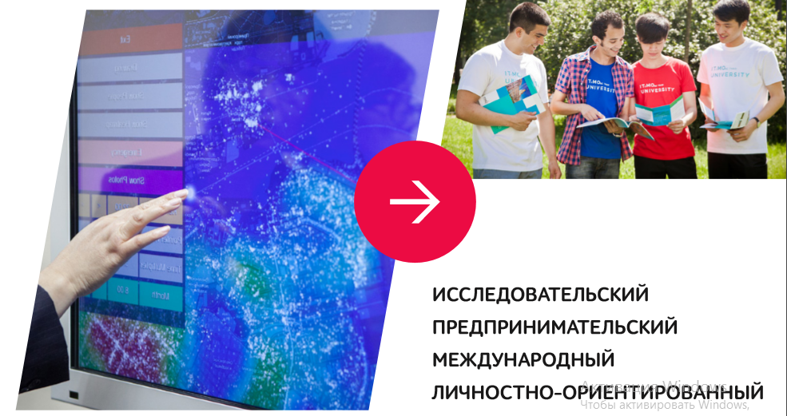
1

Slide 8
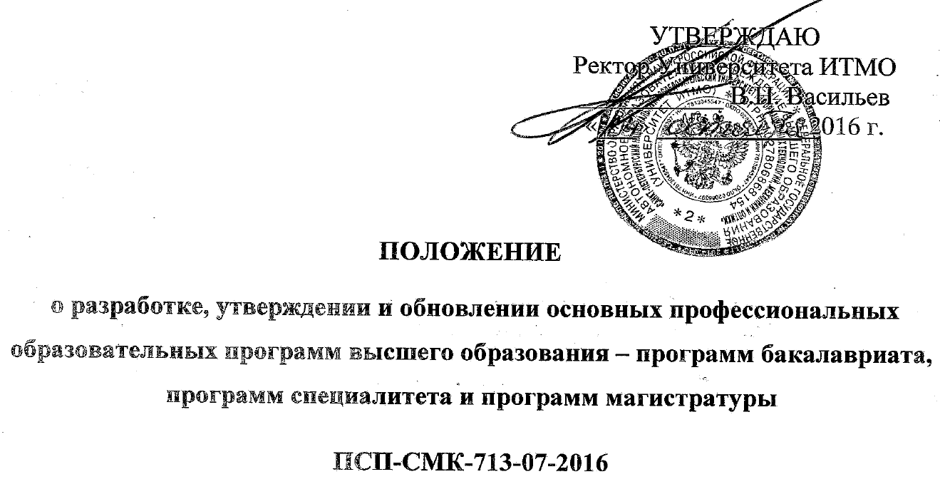
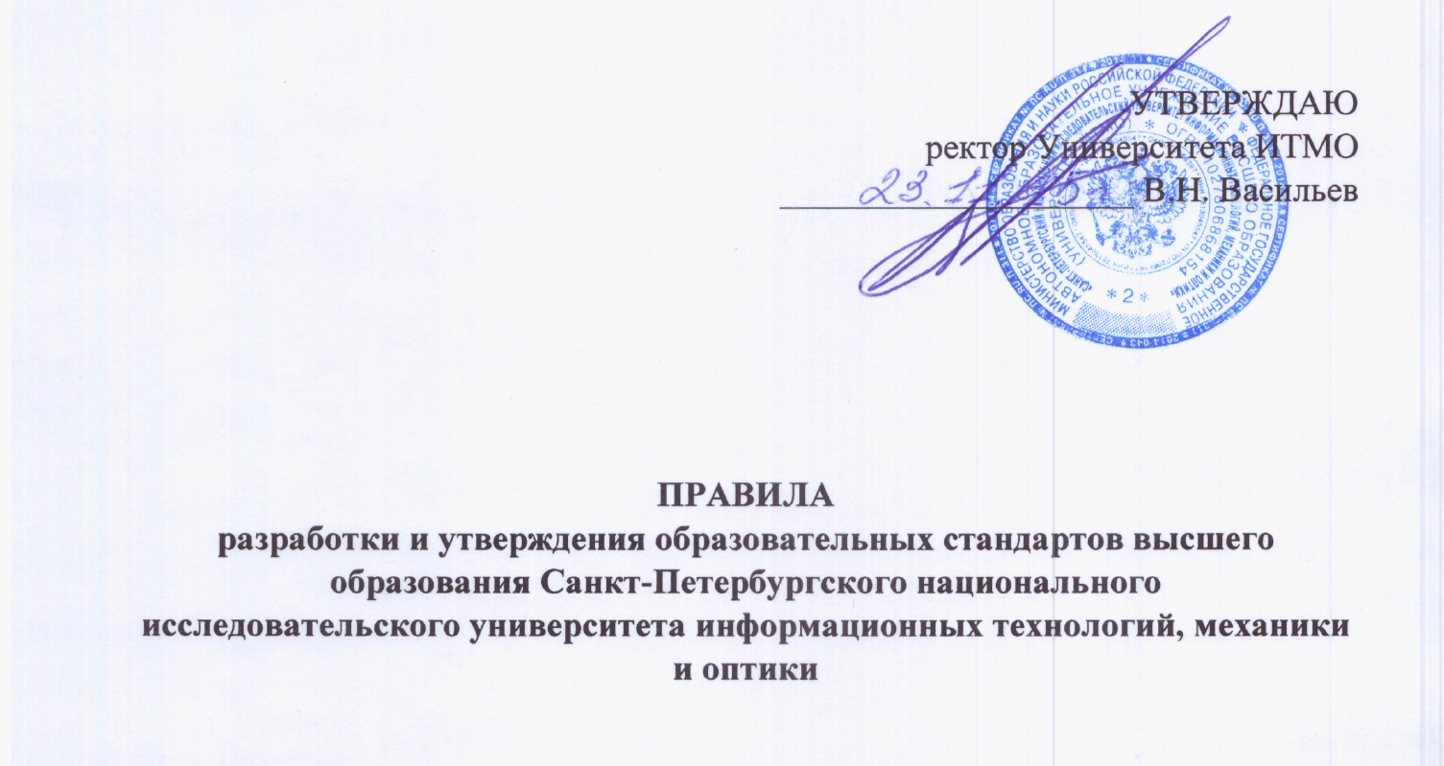
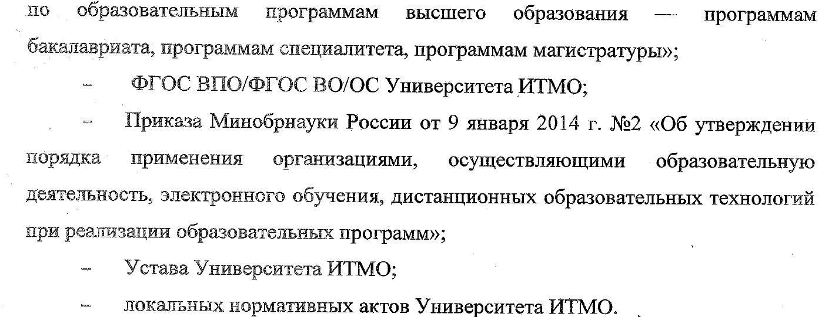
1

Slide 9
<номер>
КАФЕДРА ПРИКЛАДНОЙ БИОТЕХНОЛОГИИ реализует 5 ОПОП в соответствии с образовательными стандартами Университета ИТМО по направлениям:
Биотехнология
●19.03.01 Пищевая биотехнология (дата утверждения 24.03.2016)
●19.04.01 Биотехнология продуктов функционального
назначения (дата утверждения 31.12.2014)
Продукты питания животного происхождения
●19.03.03 - Технология молока и молочных продуктов
(дата утверждения 24.03.2016)
●19.04.03 - Специализированные продукты на молочной основе (дата утверждения 31.12.2014)
●19.04.03 - Продукты из вторичных ресурсов животного происхождения (дата утверждения 31.12.2014)

Slide 10
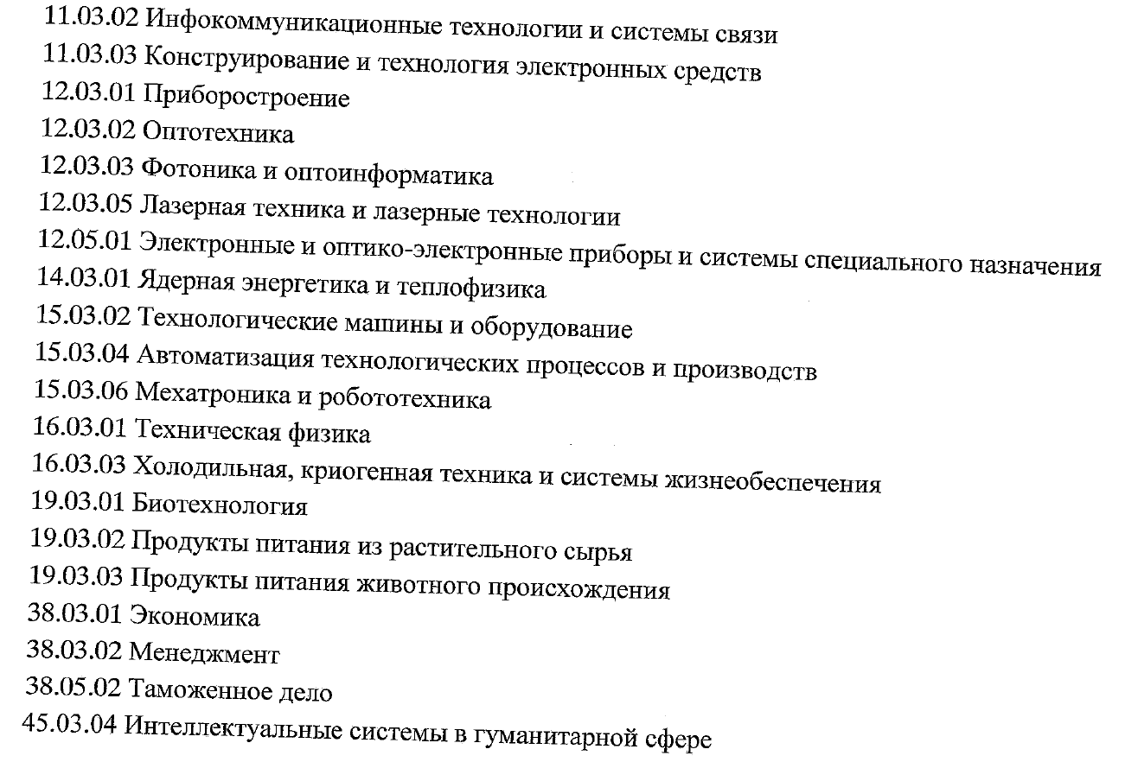
<номер>

Slide 11
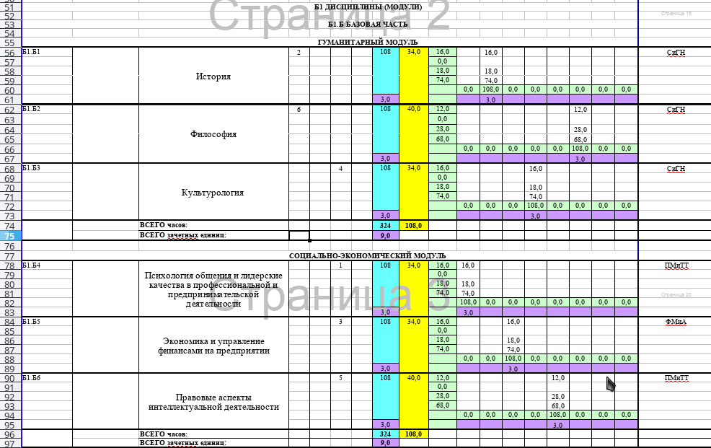
<номер>

Slide 12
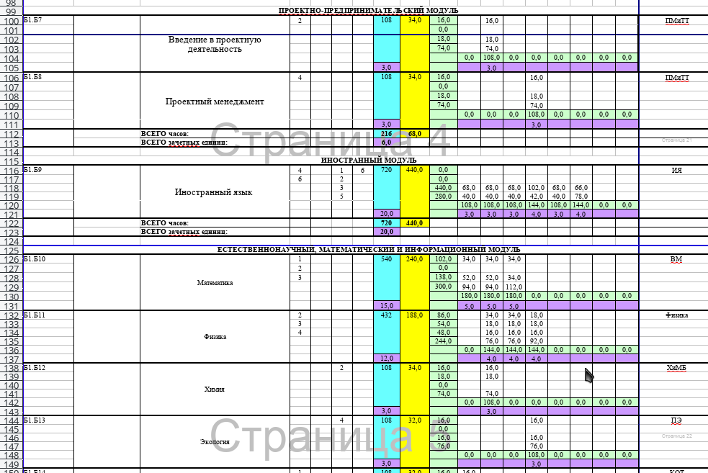
<номер>

Slide 13
<номер>

Slide 14
Спасибо за внимание!

